Slide 1
Almen fødevarehygiejne – Certifikat uddannelse

Slide 2
Mål for Fødevare certifikatuddannelsen
Du kan anvende de overordnede principper om egenkontrol ved produktion, opbevaring og salg af mad, herunder de relevante branchekoder.
Du kan anvende principperne i risikoanalyse, påpege kritiske punkter og fastlægge systematiske overvågningsprocedurer, ligesom du kan udføre egenkontrol i en aktuel produktion.
Du kender til mikroorganismers forekomst, vækst og udbredelse i fødevarer og kan anvende denne viden til at hæmme mikroorganismers udvikling i det praktiske arbejde med fremstilling, opbevaring og salg af fødevarer.

Slide 3
Mål for Fødevare certifikatuddannelsen
4. Du kender gældende lovgivning om fremstilling, opbevaring, opvarmnings-, varmholdnings- og nedkølingsfasen og salg af fødevarer.
5. Du kan efterleve principperne for god personlig hygiejne og produktionshygiejne og kender betydningen heraf ved håndteringen af fødevarer.
6. Du kender til fødevareregionernes funktion ved tilsyn og godkendelse af virksomheder samt ved offentliggørelse af kontrolresultater.

Slide 4
Program for almen fødevarehygiejne - Certifikatuddannelsen
Fødevarelovgivning, kontrol og smiley (s. 9)
Personlig hygiejne (s. 82)
Vedligeholdelse, desinfektion og rengøring (76-81)
Forurening af madvarer (s.16)
Mikroorganismer (s. 18)
Sygdomsforløb ved forskellige mikroorganismer (s.22-29)
Mikroorganismers vækstbetingelser (s. 30)
Råvarer og produktion (s. 46-51)
Egenkontrolprogram og kritiske kontrolpunkter(39-75)
Allergener
Hygiejneprøve
Elektronisk evaluering – Vis kvalitet

Slide 5
Prøven til hygiejnecertifikat
Prøven er skriftlig (el. mundtlig efter aftale)
Uden hjælpemidler (bog, noter, pc, telefon, sidemanden etc.)
Varighed: 45 minutter
‘Powernap’ indtil alle har afleveret ☺
Udfyld evt. evaluering på Vis kvalitet
mens du venter!
Evt. personlig tilbagemelding på prøven
Uddeling af certifikater

Slide 6

Almen fødevarehygiejne
http://w2.ef.dk/hygiejne/index.asp?side=57 links til bogens hjemmeside

Slide 7
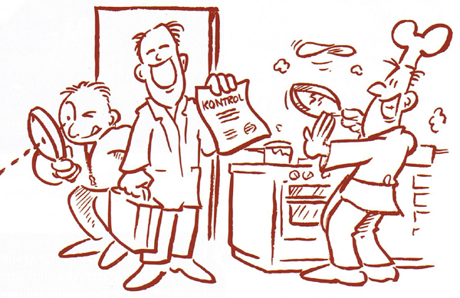
Lovgivning, Fødevarekontrol og smiley s. 9

Slide 8
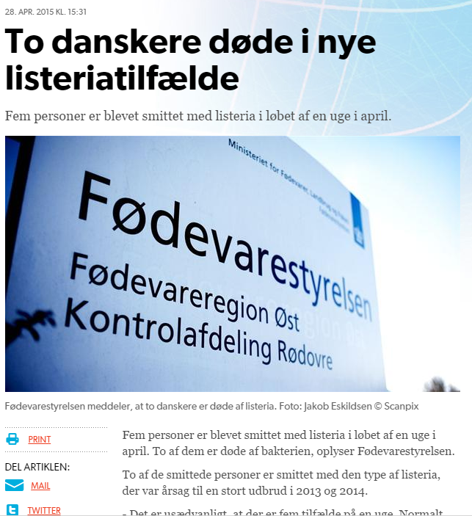
Hvorfor er fødevarehygiejne vigtig?

Slide 9
Hvorfor er fødevarehygiejne vigtigt?

Slide 10
Uddannelse i fødevarehygiejne tidligere
Alle der arbejder med fødevarer, skal være enten:
  faguddannet indenfor fødevareområdet el.
  have et certifikat i fødevarehygiejne el.
  have en hygiejnisk viden på et tilsvarende niveau.

Slide 11
Uddannelse i fødevarehygiejne
Bekendtgørelsen om uddannelse i fødevarehygiejne er ophævet med virkning fra 1. november 2014.
Der er ikke længere krav om en særlig uddannelse i fødevarehygiejne for personalet i detailvirksomheder.
I alle fødevarevirksomheder gælder det dog stadig, at personalet skal instrueres eller uddannes i fødevarehygiejne, så de har den fornødne viden i forhold til de arbejdsopgaver, de udfører i køkkenet. Instruktionen/uddannelsen skal gives fra første ansættelsesdag.
Det er lederen af fødevarevirksomheden, der er ansvarlig for, at personalet har den rette instruktion/uddannelse.

Slide 12
Virksomheder der behandler fødevarer, skal følge en række bestemmelser
Er fastlagt i EU og i nationalt regi
Reglerne i lovgivningen gælder:
Restauranter – cafeer – pizzeriaer – storkøkkener – grillbarer – bagerier - frugt og grønthandlere – slagtere, fiskehandlere, (skoler) osv.

Slide 13
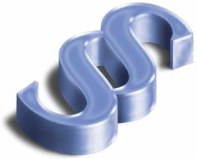
Lovgivningen
Forordninger
Bekendtgørelser
Vejledninger

Slide 14
Lovgivningen
Forordninger
En sammenskrivning af allerede eksisterende regler i EU og DK.
Gælder i hele EU
Reglerne er mindre detaljerede, og der ligges vægt på skøn
Mest principper
Fx Nedkøling - men ikke temperatur

Slide 15
Lovgivningen
Bekendtgørelser
Til forordningerne findes der supplerende bekendtgørelser
  Fx hygiejnebekendtgørelsen og uddannelsesbekendtgørelsen
Bekendtgørelserne gælder i DK
Indeholder flere detaljer – fx. Temperatur
http://www.foedevarestyrelsen.dk/Selvbetjening/lovstof/Sider/Hygiejneregler.aspx

Slide 16
Lovgivningen
Vejledninger
Udarbejdet af Fødevarestyrelsen og forklare reglerne i forordningerne og bekendtgørelser
Uddyber lovene så de forklares på en grundigere måde med langt flere detaljer
Er rettet til virksomheder, som har ansvar for at lovene overholdes
Der sker løbende ændringer i forordninger, bekendtgørelser og vejledninger.
www.fvst.dk
http://www.foedevarestyrelsen.dk/Selvbetjening/Vejledninger/Sider/Vejledninger.aspx
www.retsinfo.dk

Slide 17
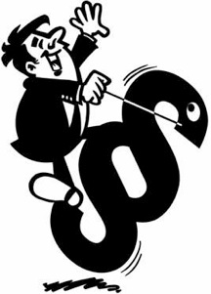
Eksempler
Hygiejneforordning - Hygiejnebekendtgørelse/ Personlig hygiejne
Fødevareforordning - fødevarebekendtgørelse
Opbevaring af råvarer så der ikke sker sundhedsmæssige risici - Temperaturbestemmelser
Egenkontrolforordning, bekendtgørelse og vejledning:
Beskriver hvad egenkontrol er og hvad virksomheden har ansvar for
Kontrolforordning
Fastsættelse af regler for kontrolbesøget
Forordning om mikrobiologiske kriterier:
Grænseværdier for indhold af mikroorganismer
Uddannelsesbekendtgørelser:
Beskrivelse af jeres uddannelse

Slide 18
Fødevarestyrelsens fødevareenhed
Fødevareregionen hedder nu Fødevarestyrelsens fødevareenhed, eller blot fødevareenhed.
Der er 5 enheder: Nordjylland, Midtjylland, Sydjylland, Sjælland/Fyn og København.

Slide 19
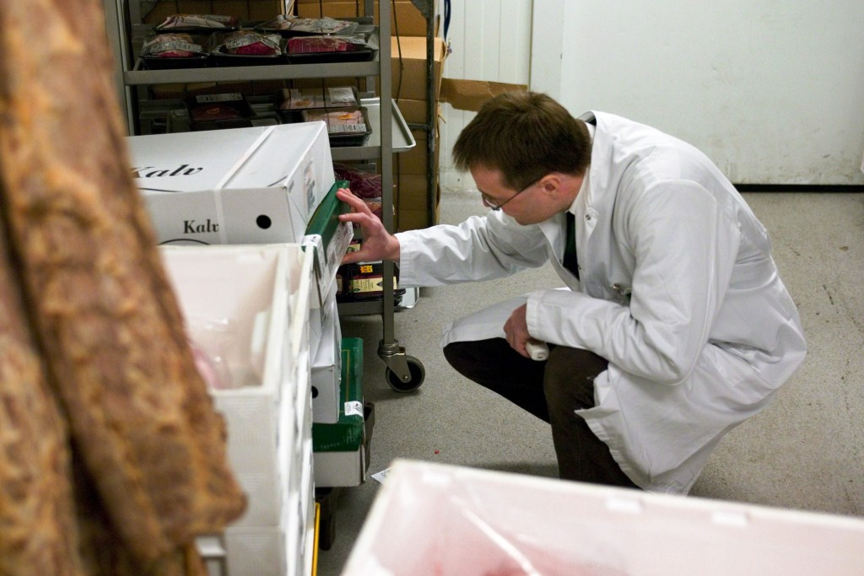
Fødevarekontrol
Hvem kontrollerer fødevarer i virksomhederne?
Hvorfor foretages der kontrol af fødevarevirksomheder?
Hvem har ansvaret for maden?
Hvem har ansvaret for at virksomheden lever op til egenkontrollen?

Slide 20
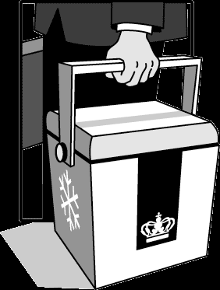

Fødevarekontrol
Kontrolbesøg
De kontrollerer:
  Hygiejnen
  Virksomhedens egenkontrolprogram
  Produktionsgangen
  Om indretning er i orden
  Vedligeholdelse af bygninger og lokaler
  Rengøringsstandard
Behjælpelige med gode råd
Tager prøver med hjem

Slide 21
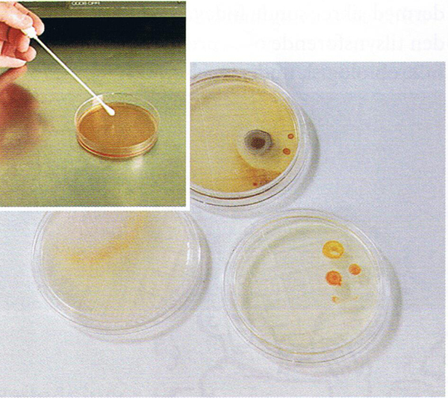
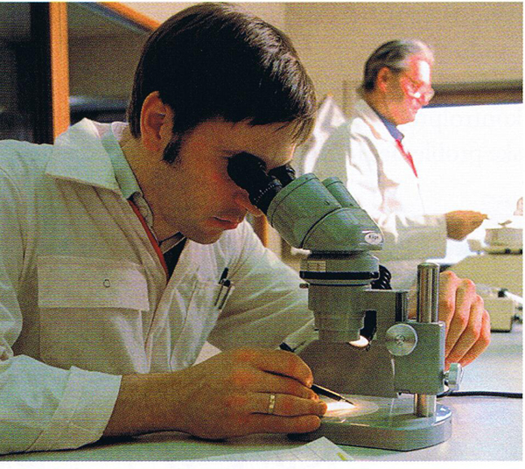
Mikrobiologisk prøveudtagning
Prøven fortyndes med saltvand
Spredes ud på agarplade
Bakterierne vokser i kolonier
Kolonier ses u mikroskop
De tælles – kimtal
Kimtal er en betegnelse for antal bakterier i 1g af varen
Antal kim giver besked om hygiejnen i produktionen
Undersøgelse af enkelte specielle bakterier er muligt

Slide 22
Smiley ordning
Smiley indføres i 2001
Smiley på nettet i 2004 – i dag 175.000 kontrolrapporter I kan tjekke
2008 – elitesmiley indføres
http://www.findsmiley.dk/da-DK/index.htm

Slide 23
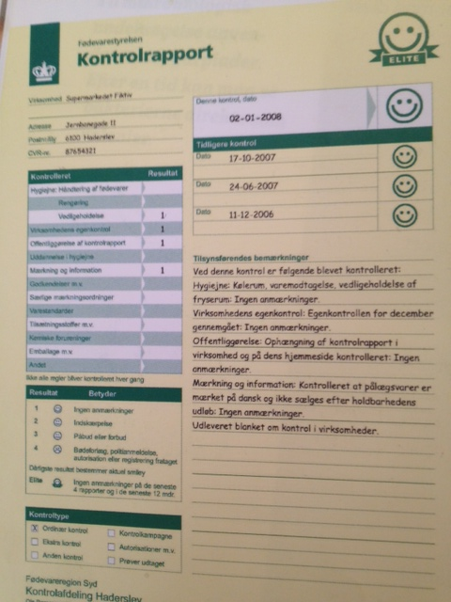
Efter kontrolbesøg
Virksomheden får udleveret en kontrolrapport
Kontrolrapporten beskriver:
Hygiejne: håndtering – rengøring vedligeholdelse
Egenkontrol
Synlig kontrolrapport
Personales hygiejneuddannelse
Mærkning og information
Godkendelse (overholdes de)
Særlige mærkningsordninger
Varestandarder
Tilsætningsstoffer
Kemiske forureninger
Emballage

Slide 24
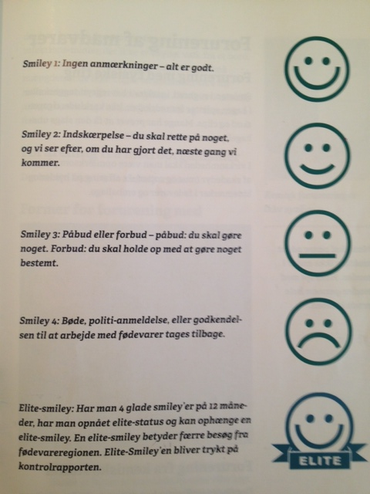

Slide 25


‘Elite-virksomheder’
Elitesmileyen uddeles hvis en virksomhed har modtaget 4 glade smiley'er og ingen anmærkninger på de fire seneste kontrolrapporter over min. de seneste 12 måneder.
En elitesmiley udløser færre kontrolbesøg i virksomheden!

Slide 26
Fødevarestyrelsen
http://www.foedevarestyrelsen.dk/Sider/forside.aspx Egenkontrol http://www.foedevarestyrelsen.dk/Kontrol/Sider/forside.aspx Aktuelt- seneste nyheder http://www.foedevarestyrelsen.dk/Nyheder/Aktuelt/Sider/Aktuelt.aspx?N1=Pressemeddelelse&N2=Nyhed&N3=b7598189-2208-48a0-9782-abf12882f74e&

Slide 27

Film – Fødevare kontrollen 1

Slide 28
Spørgsmål - Fødevareregionen

Slide 29
Personlig hygiejne

Slide 30
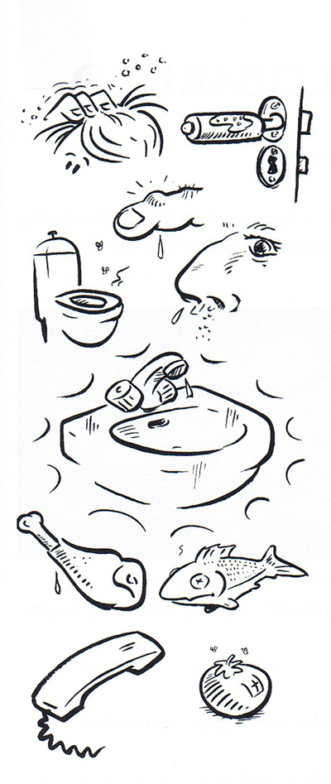
Personlig hygiejne s. 82
Hvad er personlig hygiejne??

Slide 31
Personlig hygiejne
Alle der beskæftiger sig med levnedsmidler skal være påpasselige med behandling, tilberedning og servering.
I bekendtgørelse om fødevarehygiejne:
”Personer, der arbejder i fødevarevirksomheder, skal iagttage en høj grad af personlig renlighed og skal bære en beklædning, der er ren og passende til det pågældende arbejde.”

Slide 32
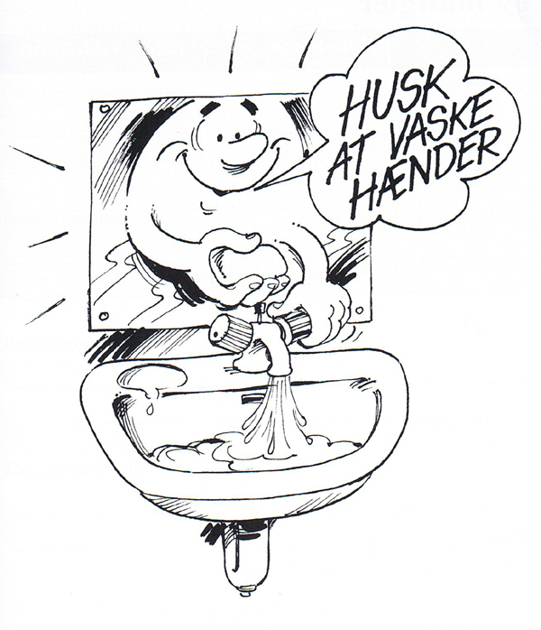
Håndhygiejne
Det er vigtigt at have en god håndhygiejne
Man bruger hænderne til alt køkkenarbejde
Man arbejder med jord, rengøre fisk, gør kød i stand, fjerner affald og går på toilettet
Kløe forskellige steder på kroppen, slikke på fingrene osv.

Slide 33
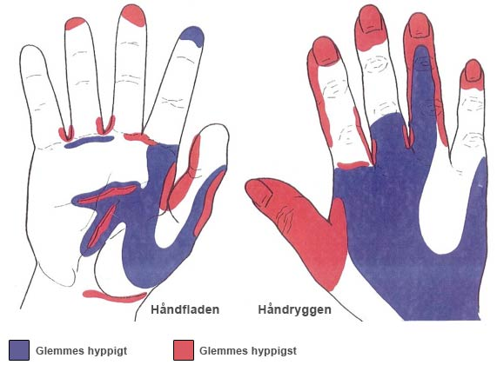

Slide 34

Vask altid hænderne
Før du begynder på arbejdet
Når du går fra en råvare til en anden
Når du skifter mellem råvare og færdigvarer
Når hænderne bliver snavset
Når du har været på toilettet
Hvis du har nyst eller hostet
Hvis du har rørt ved dit ansigt
eller rettet på håret
Rørt ved telefon/tastatur
Håndsprit?

Slide 35
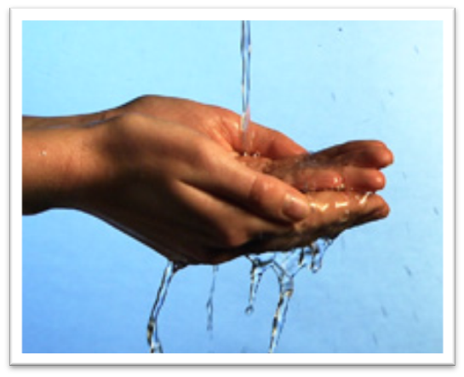
Hvordan vaskes hænderne?
Gør hænderne våde
Tag sæbe fra sæbeautomaten
Bearbejd huden i 10-15 sek – husk håndled. Håndryggen og mellem fingrene
Skyl hænderne grundigt
Tør med papir og brug
papiret el. albue til at lukke
vandhanen
Film:
http://vejledninger.foedevarestyrelsen.dk/Selvbetjening/Vejledninger/Hygiejnevejledningen/Film/Sider/S%C3%A5dan-vasker-du-h%C3%A6nder.aspx

Slide 36
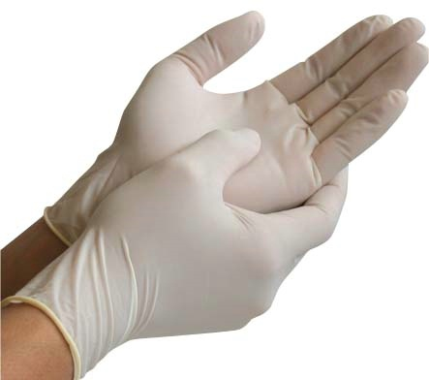
Sår
Hvad gør man ved en lille rift på hånden?
Hvad skal man gøre hvis en person har et åbent sår, rifter, bulne fingre eller bylder?
I hvert enkelt tilfælde må der vurderes om brug af handsker giver tilstrækkelig beskyttelse

Slide 37
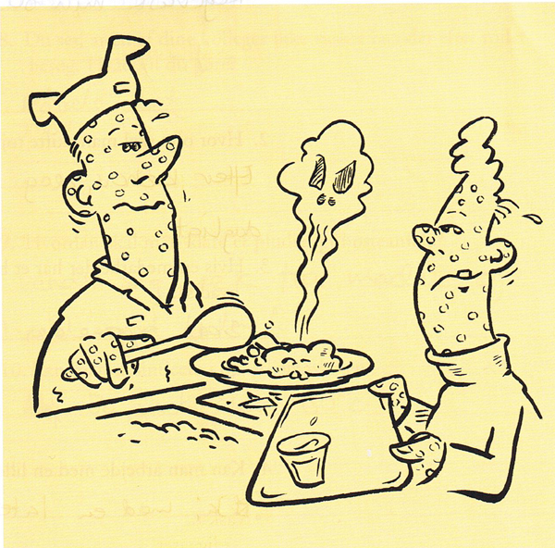
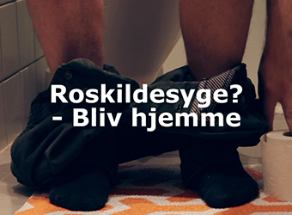
Syge mennesker
Syge mennesker må ikke arbejde med mad,
Sygdommen kan smitte gennem maden f.eks.
- Mave/halssygdomme
Leverbetændelse
Salmonellose
Kan være rask smittebærer.
Det anbefales, at køkkenpersonale med maveinfektion sygemeldes indtil 48 timer efter, at symptomerne er forsvundet.

Slide 38
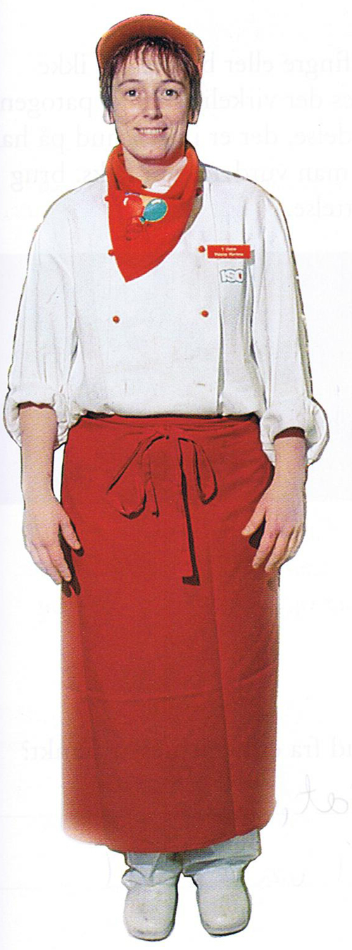
Arbejdstøj
Arbejdstøjet
Forstykke/forklæde
Skridsikkert fodtøj
Obs på smykker, armbånd, ure og kunstige negle, neglelak
Evt. hovedbeklædning

Slide 39
Spørgsmål s.94 og 95 nr. 32 til 40

Slide 40
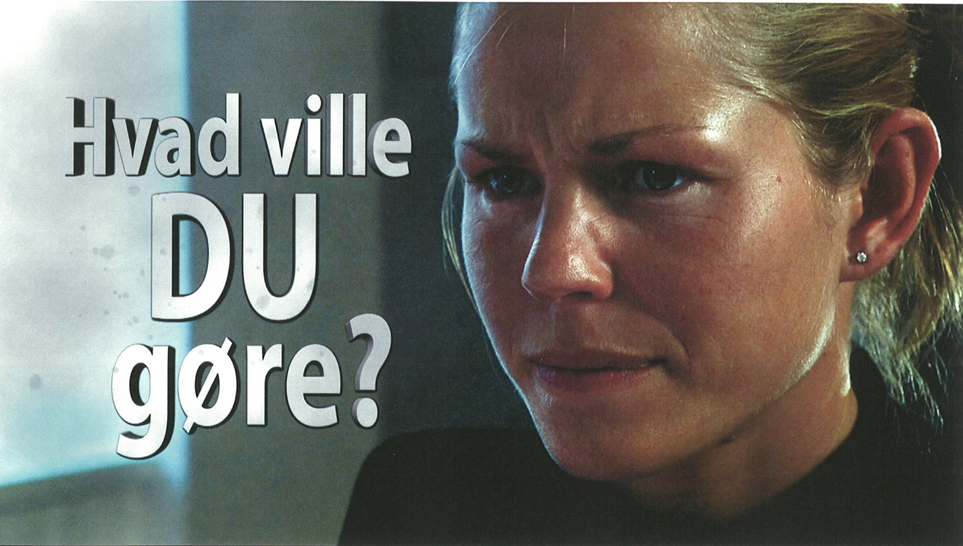
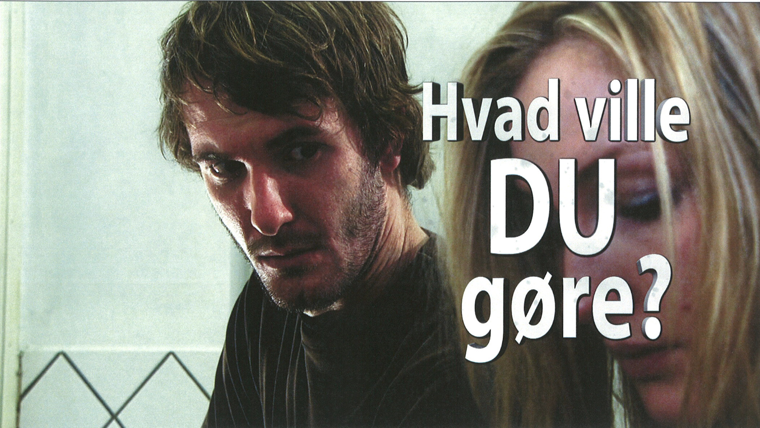
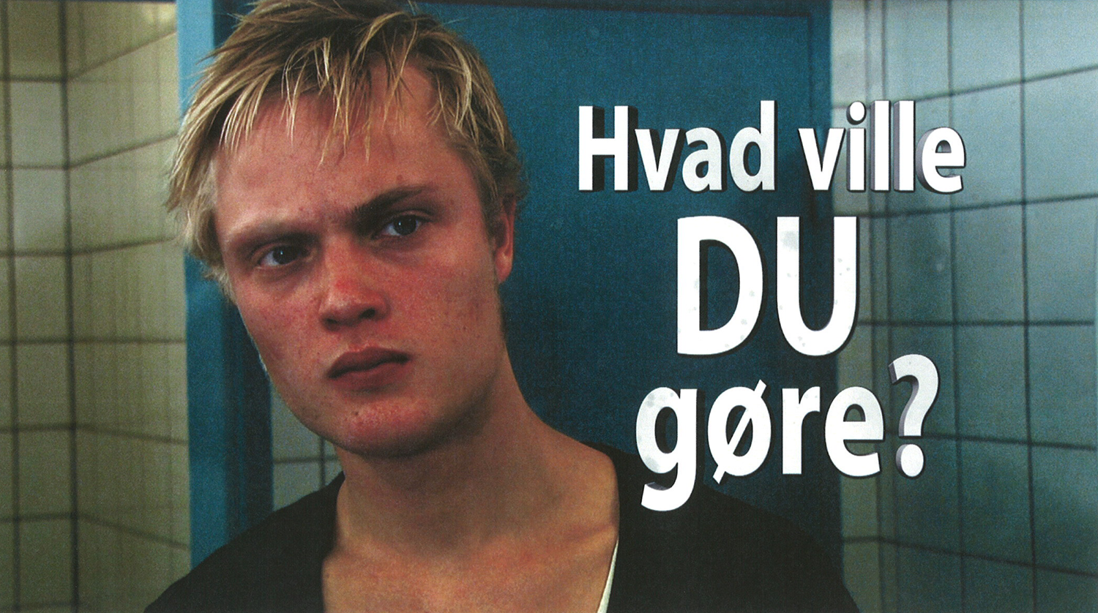
Film om dilemmaer

Slide 41
Kritiske kontrolpunkter
Kritiske punkter:
  Hvor der er fare for formering af mikroorganismer, der allerede er i maden.
  Hvor der er fare for at tilføre nye mikroorganismer til maden.
  Hvor der kan ske fysisk eller kemisk forurening af maden.
De kritiske kontrolpunkter fastlægges ud fra risici
Et kritisk punkt kan kontrolleres/styres.

Slide 42
Kritiske punkter ved personlig hygiejne
Ved personlig hygiejne?
2) Ved sygdom?

Slide 43
Vedligeholdelse
Rengøring
Desinfektion

Slide 44
Vedligeholdelse s. 76
Lokaler og udstyr skal vedligeholdes
Eks. på vedligeholdelses områder:
Afskallet maling
Knækkede fliser
Utætte døre
Teknisk eftersyn på temperatur ved køl, opvaskemaskine, fryser mm
Håndredskaber
Skærebrætter

Slide 45
Kontrolpunkter og styring
Ved rengøring?
Ved desinfektion?
Ved vedligeholdelse?

Slide 46
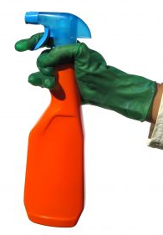
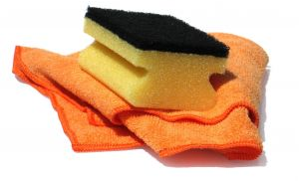
Rengøring s. 77-81
Rengøring skal foregå løbende under produktion
– efter behov
Ved afslutning af en arbejdsdagen skal
der altid gøres rent

Slide 47


Rengøringsmidler
Vand + rengøringsmiddel
Forskelligt indhold og styrker
Stærke rengøringsmidler
  Fjerner hurtigt og let snavs
  Er mest skadelige for mennesker og miljø
  Affedter huden (brug handsker)
Rengøringsmidlet skal passe til rengøringsopgaven
Skal opbevares adskilt fra råvarer (egnede faciliteter)
Må ikke opbevares i produktionsrum, hvor (mens) der fremstilles levnedsmidler
Må aldrig omemballeres
Skal skylles over med vand

Slide 48
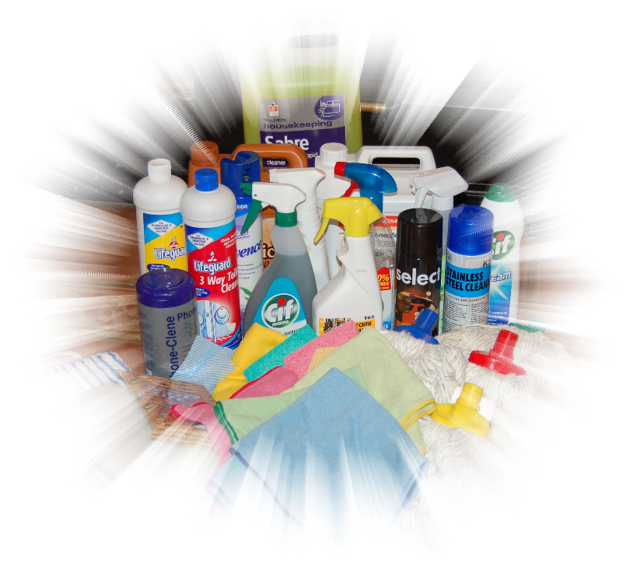
Rengøringsmidler
Må ikke sammenblandes
  der udvikles klorholdige
  dampe, hvis klor
  (fx klorin) og syreholdige
  rengøringsmidler
  (fx eddikesyre) blandes

Slide 49
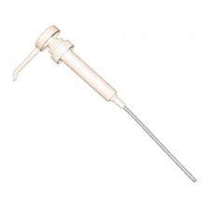
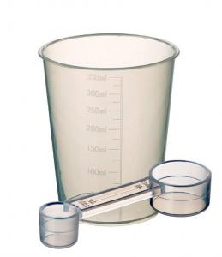
Dosering
Overdoser aldrig
  Uøkonomisk
  Ødelægger miljø og inventar
Brug evt. doseringsudstyr
Læs vejledning
  Der er ofte nævnt en øvre og nedre grænse for dosering
Øvre og nedre grænse for dosering:
  Øvre grænse = Ved højt kalkindhold i vandet / meget snavs
  Nedre grænse = Ved lavt kalkindhold i vandet / lidt snavs

Slide 50

Rengøring
Tilfør ikke nye mikroorganismer til de rene flader
Anvend ikke snavset vand eller snavset arbejdstøj under rengøring
Brug evt. forskellig farvede
klude og børster mm.
Film:
http://www.foedevarestyrelsen.dk/Foedevarestyrelsens_kampagner/Sider/Film-om-hygiejne-i-foedevarevirksomheder.aspx

Slide 51

Faremærkning
Er på rengøringsmidler der kan skade mennesker eller materialer
Sidder på etiketten
Det er altid en orange firkant med sort tegning på
Findes ti forskellige symboler
Sidder der faresymboler skal datablad altid findes frem (ligge i egenkontrollen)

Slide 52
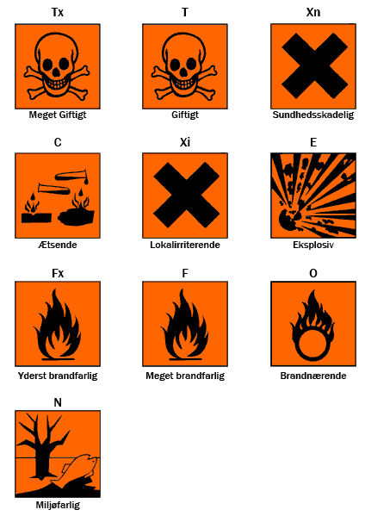
Faremærkning
Brand- og eksplosionsfare:
E - eksplosiv
Fx - yderst brandfarlig
F - meget brandfarlig
O - brandnærende
Sundhedsfare
Tx - meget giftig
T - giftig
C - ætsende
Xn - sundhedsskadelig (Harmfuld)
Xi - lokalirriterende (irritant)
Miljøfare
N - miljøfarligt

Slide 53
R og S- sætninger
Skal stå på databladet
Oplyser farlige indholdsstoffer
R-sætning = risikoangivelser (oplyser hvilke risici et produkt kan medføre)
S-sætning = Sikkerhedsforskrift (oplyser hvilke Sikkerhedsforanstaltninger der skal følges)
Eks: R-sætn.: Kan forårsage brand
Eks: S-sætn.: Emballagen skal være tæt lukket, anvend værnemidler (maske, handsker el.lign.)

Slide 54
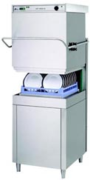
Opvaskemaskine
Vandet skal være
mindst 80 °C
Kontroller temperaturen jævnligt
(skriv evt. i skema i egenkontrollen)
Alt der kan tåle at komme i opvaskemaskinen skal i opvaskemaskinen
Det varme vand virker desinficerende

Slide 55
Desinfektion
Her anvendes desinfektion:
  Udstyr der ikke tåler opvaskemaskine f.eks. pålægsmaskine
  Anvendes på rene flader
  → Ved urene flader virker desinfektionen ikke
  Virketid ca. 10 min for at få bugt med mikroorganismerne
  Desinfektionsmidler skader miljø og dig!
  Desinfektionsmidlerne skal være godkendte
  Brug evt. kogende vand i stedet for ☺

Slide 56
Spørgsmål s.95 og 96 nr. 41 til 45

Slide 57

Forurening af madvarer

Slide 58
Forurening af madvarer s. 16
Fysisk forurening
Mikrobiologisk forurening
Kemisk forurening

Slide 59
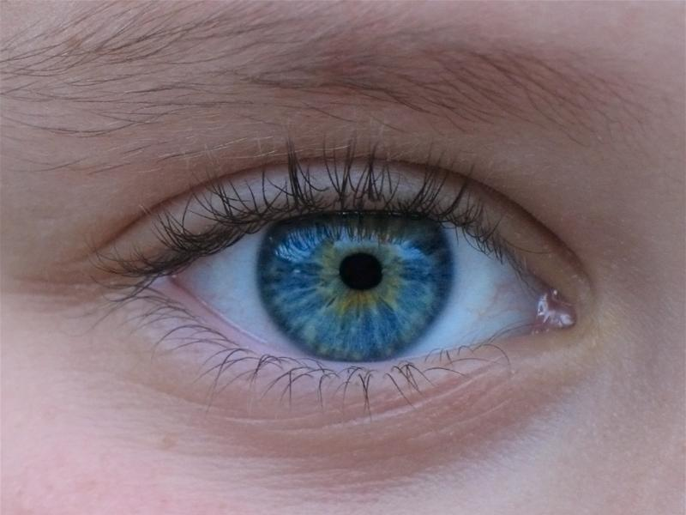
Fysisk forurening
Hvad kan fysisk forurening være?

Slide 60
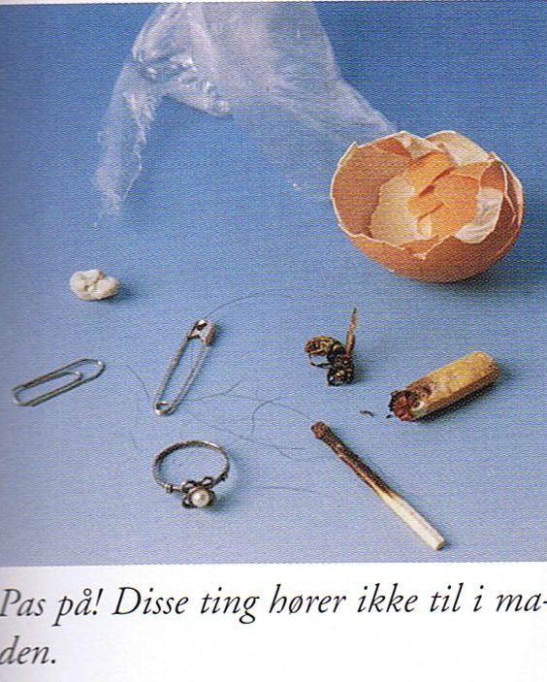
Fysisk forurening
Det vi kan se
Småsten
Insekter
Æggeskaller
Splinter fra redskaber
Hår
Cigaretskod
Clips
Spor fra skadedyr (mus, rotter og fugle samt insekter som spyfluer og kakerlakker)

Slide 61

Kemisk forurening
Hvad kan kemisk forurening være?

Slide 62
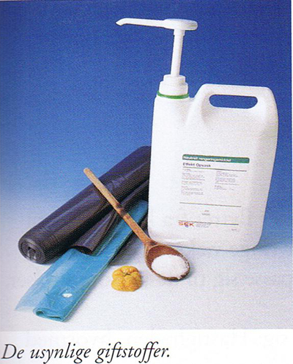
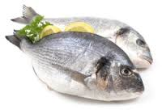
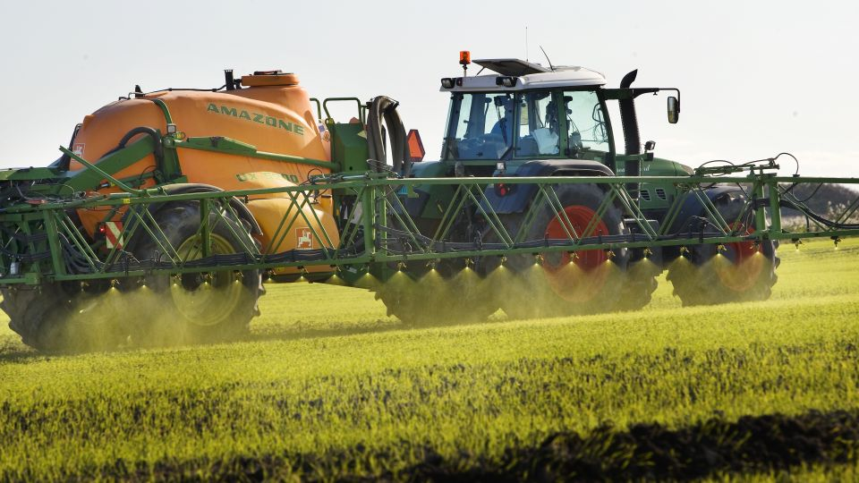
Kemisk forurening
= Usynlig forurening
Kan skade vores helbred
F.eks.:
  Emballage og køkkengrej
  Sprøjtemidler
  Tungmetaller
  Rengørings- og desinfektionsmidler

Slide 63
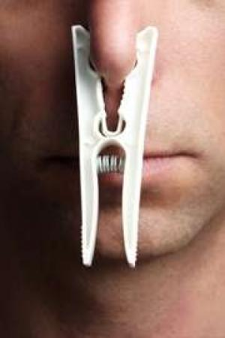
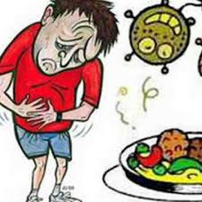
Mikrobiologisk forurening
Hvad kan mikrobiologisk forurening være?
Det kan hverken lugtes eller ses

Slide 64
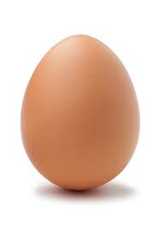
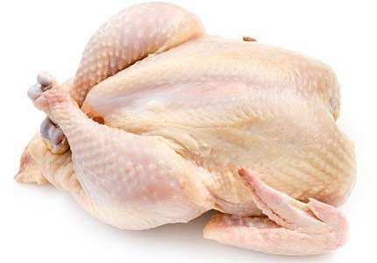
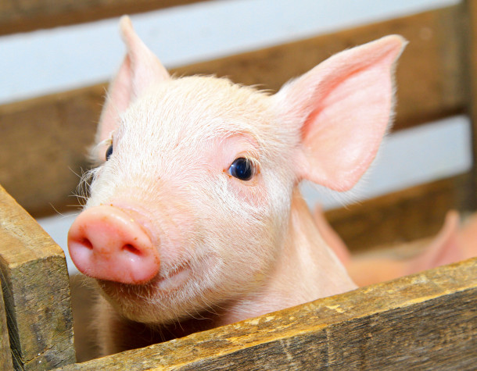
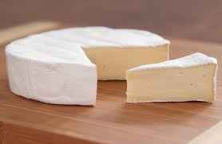
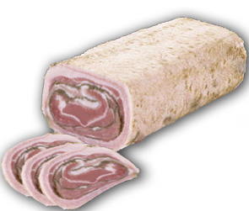
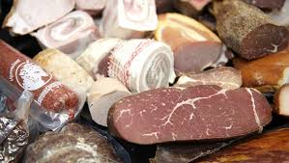
Mikrobiologisk forurening
De bakterier der kan gøre os syge som eks.
Salmonella
Camphylobachter
Listeria

Slide 65
Mikroorganismer

Slide 66
Registrerede sygdomstilfælde
http://www.ssi.dk/Smitteberedskab/Sygdomsovervaagning/Sygdomsdata.aspx?sygdomskode=SALM&xaxis=Aar&show=&datatype=Laboratory&extendedfilters=False#HeaderText
Statistik fra Statens Serums institut

Slide 67
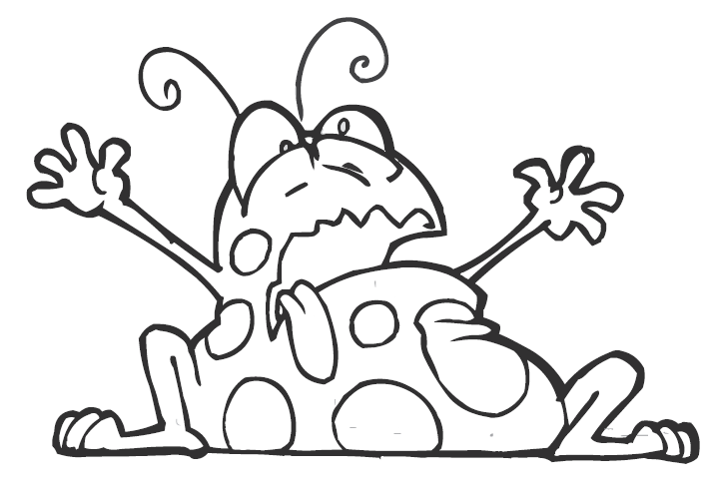
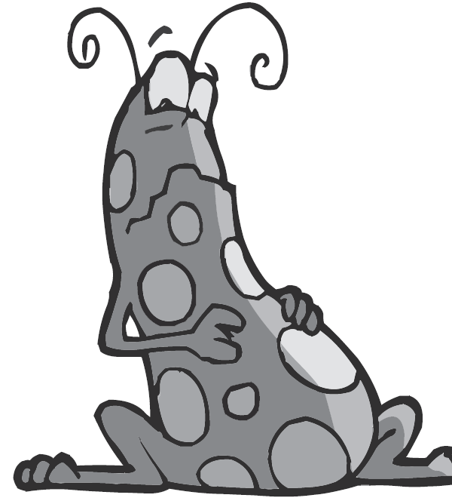
Mikroorganismer s. 18
Hvor findes mikroorganismer?
De fleste bakterier er nyttige for naturen, mennesker og dyr.
Inddeles i:
Virus
Bakterier
Gærsvampe og skimmelsvampe

Slide 68
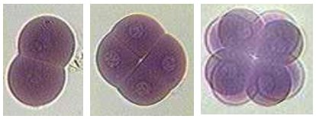
Bakteriens formering
Generationstiden = Fordoblingstiden.
”Den tid, der går, fra 1 celle bliver til 2 celler”.
Påvirkes af de vækstforhold bakterien har bl.a. temperatur og ilt
Ved formering deler bakteriecellen sig i 2

Slide 69
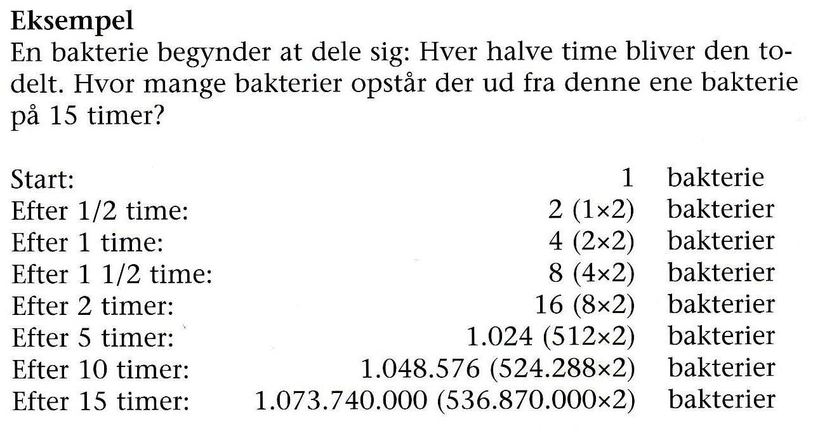
Bakterie antal

Slide 70
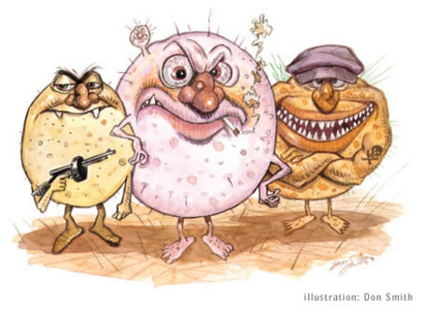
Sporer
Nogle bakterier kan danne sporer
Dannes inde i bakterien og tager ca. 5-6 timer
Kan tåle meget høje og lave temperaturer
Lang tids udtørring
Sænkning af pH og vandaktivitet
Kan ødelægge levnedsmidler og udløse levnedsmiddelforgiftning

Slide 71

Sporedannende bakterier
De sporedannende bakterie er:
Clostridium per-fringens
Clostridium Botulinum
Bacillus cereus

Slide 72
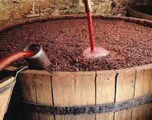
Gærsvampe
Er 5-10 gange større end bakterier
Trives bedst ved temperatur mellem 25-30 °C, kan dog trives ned til 0 º C og dræbes ved 55-60 °C i få min
Lever i levnedsmidler med pH på 3-6 og lav vandaktivitet.
Udvikler CO2 og alkohol ved formering

Slide 73

Skimmelsvampe
= MUG
Hyfer er tynde tråde, som forgrener sig i levnedsmidlet
Hyfer vokser på overfladen af levnedsmidlet og har et vattet, filtet udseende (mug)
Hvor vokser skimmelsvampe/mug?
Nogle skimmelsvampe danner giftstoffer
Det er ikke nok at fjerne skimmelsvampene, hele levnedsmidlet skal kasseres
Trives bedst ved temperatur mellem 20-30 °C, kan dog trives ned til 0 °C. Dræbes ved 70 °C.

Slide 74

Virus
Smitter fra mennesker til mennesker (opkast og afføring)
Smitter via kontaminerede levnedsmidler og fra vand
Smitter via f.eks. grydeskeer, håndtag
Eks. på virus er Roskilde-syge (Norovirus), som er akut maveinfektion, diarré og opkast.
Er meget smitsomt
Problemer på plejehjem, sygehuse, institutioner – og på krydstogt skibe…

Slide 75
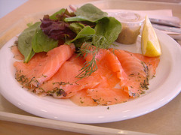
Parasitter
Parasitter er ikke mikroorganismer
Kan være livsfarlige, patogene parasitter
Kan efter spisning trænge ind i tarmsystemet og ind i bughulen = bughindebetændelse
Parasitter i fisk
- Marine rundorm (Anisakis)
- Dør ved gennemstegning, kogning,
røgning eller frysning (- 20°C i min. 24 t)
- Fisk der skal fryses er f.eks.:

Slide 76
Pause…

Slide 77
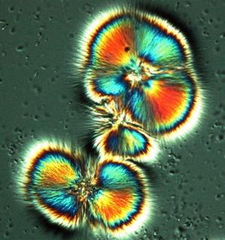
Mikroorganismer s. 20-23
Nyttige mikroorganismer
Fordærvende/ødelæggende mikroorganismer
Patogene/sygdomsfremkaldende mikroorganismer

Slide 78
De nyttige mikroorganismer
Hvor anvender vi de nyttige mikroorganismer?

Slide 79
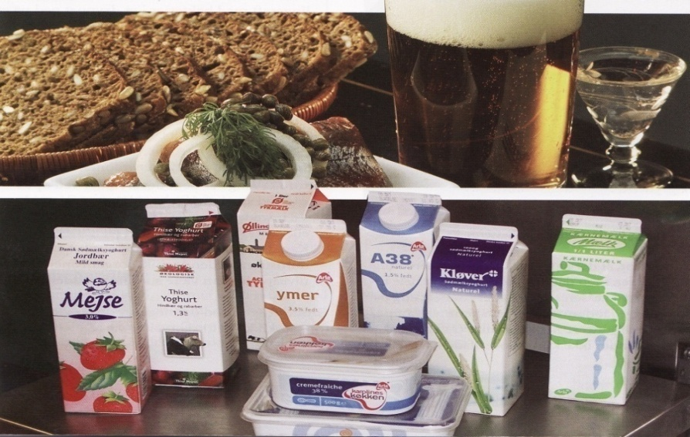

De nyttige mikroorganismer
Ændre konsistens og smag og kan øge holdbarheden på bestemte fødevarer
Bakterier (mælkesyrebakterier):
  Mejeriprodukter
  Rugbrød
Gærsvampe
  Øl
  Vin
  Brød
Skimmelsvampe (penicilinum)
  Oste (P. roqueforti, P. camenberti)
  Medicin

Slide 80

De fordærvende mikroorganismer
Bakterier
= De ødelæggende mikroorganismer
Vokser på levnedsmidler som kød, fjerkræ, fisk
Ændrer karakter på levnedsmidlet eks. lugt, konsistens eller giver en slimet overflade.
Der skal være de rette vækstbetingelser

Slide 81

Fordærvede mikroorganismer
Gærsvampe + skimmelsvampe
Ødelægger gerne de levnedsmidler, hvorpå der ikke er bakterier
F.eks.:
Lav pH eller vandaktivitet
Kan harske kød
Gære supper og safter der
ikke er nedkølet eller
konserveret korrekt

Slide 82

Sygdomsforløb ved forskellige patogene mikroorganismer s. 24-29
Levnedsmiddelinfektion:
  Sygdom opstået pga. indtag af mad med patogene mikroorganismer.
  F.eks. Salmonella, Campylobacter, Yersenia, Listeria, E coli.
Levnedsmiddelforgiftning :
  Sygdom opstået pga. indtag af mad, hvori sygdoms-fremkaldende mikroorganismer har dannet toksiner
  F.eks. C. Botulinum, C. Perfringens, Satphyloccus aureus, Bacillus cereus
Notes:
Infektion – hvor fødevaren optræder som bærer af det levende smitstof, man bliver syg af, at mikroorganismen formere sig
Forgiftning- fødevaren indeholder et giftstof, som er dannet af mikroorganismen

Slide 83

Toksin
Affaldsstof som udskilles fra nogle bakterier
= Giftstof
Mest giftige toxin kommer fra
Clostridium Botulinum(pølseforgiftning)
1 g til at dræbe 1 mio. mennesker
Kan findes i jord (hjemmelavede sild)

Slide 84

Toksin-dannende bakterier
Clostridium Botulinum (Producere gift i maden)
Clostridium per-fringens (Producere gift i tarmen)
Bacillus cereus (Producere gift i tarmen)
Staphylococcus aureus (Producere gift i maden)

Slide 85
Sygdomsfremkaldende mikroorganismer
Hvad vil det sige at en bakterie er patogen?:
Mad bliver ikke fordærvet af sygdomsfremkaldende mikroorganismer
Sygdomsfremkaldende mikroorganismer kan IKKE ses, lugtes eller smages
Eks. På sygdomsfremkaldende mikroorganismer er:
- Campylobacter, E.Coli, Listeria, Yersenia

Slide 86

Opgave
Beskrivelse og fremlæggelse af de vigtigste mikroorganismer
Info s. 24-29 og 46-53
Besvar spørgsmål på udleverede ark

Slide 87
Mikroorganismers vækstbetingelser

Slide 88
Begrænsning af mikroorganismers vækstbetingelser s.30-38
Vigtigt at vide hvordan man begrænser væksten!
Temperatur
Vandaktivitet(Fugtighed)
Ilt
pH
Næring
Konservering

Slide 89

Temperatur
+ 120 – 135°C Bakteriesporer dræbes. Autoklavering i mindst 30 min.
+100° C nogle bakteriesporer dræbes, andre overlever
Varmebehandling: +75° C Bakterier dræbes, sporer overlever. Kernetemperatur
+10 til + 65° C Hurtig vækst
+ 5° C De fleste bakteriers vækst standser
Frysning: - 18° C bakterier ligger i dvale og nogen dør : - 20° C parasitter dør

Slide 90

Vandaktivitet(Fugtighed)
Mikroorganismer kræver vand for at vokse.
For at hæmme eller udrydde mikroorganismer:
-sænk vandaktivitet (Aw) med sukker /salt /tørring
Eksempler:
-marmelade (sukker, konserveringsmiddel)
-rødbeder (sukker, eddike, konservering)
-pålægsvarer (salt, køl, konservering, røg)
-skinker (salt, tørring)

Slide 91

Ilt
Vakuumpakket kød – udelukkelse af ilt (pålæg)
MA-pakning – ændring af luftarter (f.eks. Pølser, snittet grønt, )
- Nitrogen, ilt, kuldioxid
Åbning af en pakket levnedsmiddel giver ændret holdbarhed (fastsæt selv).

Slide 92

pH
Mikroorganismer kan kun vokse inden for et vist pH-interval (normalt inden for 6-8)
Kun få bakterier kan formere sig ved en pH- værdi
mindre end 4,5
Gær og skimmelsvampe kan tåle lavere pH (2-6)

Slide 93

pH
Produkter med pH under 4,5
- syltede rødbeder, agurker, asier
- mayonnaise, remoulade, ketchup
Tilsat konserveringsmiddel
Opbevares udenfor køl dog kun uåbnet

Slide 94


Næring
Krydskontaminering/krydssmitte
= Betyder overførsel af mikroorganismer fra en fødevare til en anden
Efterkontaminering/gensmitte
= Betyder tilførsel af nye bakterier på færdigtilberedt mad.
Overførsel via beskidte hænder
Overførsel via beskidte redskaber og maskiner
Overførsel via beskidt emballage
Mellem forskellige råvarer
Efter maden er tilberedt overførsel via brugte redskaber, skærebræt eller hænder

Slide 95

Konserves s. 34-38
Der er 2 typer konserves. Hel og halvkonserves.
Helkonserves
Holdbarhed i 12 mdr. ved 20° C
121° C I min. 15 min
Eks. Dåsefrugt, flåede tomater, torskerogn, tun
OBS. Bulede dåser

Slide 96


Konserves
Halvkonserves
Forstås en ikke-varmebehandlet fødevare
Holdbarhed forlænget ved tilsætning af salt, syre, sukker, konserveringsmiddel
Opbevarings temp. Max. 10° C
Eksempelvis:
  Kaviar, gaffelbidder
  Marinerede sild. Kryddersild, karrysild

Slide 97


Konservering kan også være:
Brug af konserveringsmidler f. eks E 250
Røgning ( Bacon, skinke, fisk)
Stråling (Krydderier)

Slide 98
Mikroorganismers vækstbetingelser
Vækstbetingelser:
-
-
-
-
-
Jo bedre vækstbetingelserne er, jo hurtigere vil de formere sig og jo bedre trivsel

Slide 99
Opgaver
Spørgsmål side 88 spørgsmål 1-12

Slide 100

Behandling af råvarer og egenkontrol s.46-75
Råvarer
Opbevaring
Kold/varm produktion
Varmebehandling
Nedkøling
Varmholdning
Genopvarmning
Anretning og servering

Slide 101


Råvarer
Kød:
Mange bakterier på kød, fra dyrs slimhinder, hud og tarme
Bakterier uden på kødstykker blandes i når kødet hakkes.
Hakkekød skal bruges inden for 24 timer og
Hakkekød skal gennemsteges
Fjerkræ:
Kan indeholde sygdomsfremkaldende bakterier som Salmonella og Campylo-bacter. Fjerkræ skal gennemsteges og opnå en kernetemperatur på min. 75 grader

Slide 102

Råvarer
Æg:
Det ydre på æggeskallen indeholder mange mikroorganismer
Æggeskallen har et tyndt vokslag, nedbrydes dette ved f. eks skiftevis varme/kulde, skabes der fugtighed og skalle bliver porøs. Mikroorganismer kan da, trænge ind i selve ægget.
Risikoen for at blive syg af salmonella fra danske æg, man køber i butikkerne, er i dag meget lille. Du kan derfor godt bruge friske rå æg til den hjemmelavede is, den røgede sild og til fx desserter og kager, som ikke bliver opvarmet.
Du bør dog bruge pasteuriserede æg, hvis du vil være helt sikker og laver mad til fx børn, syge eller gamle.
http://www.foedevarestyrelsen.dk/Selvbetjening/Guides/Sider/Saadan-haandterer-du-aeg-i-hjemmet.aspx

Slide 103

Råvarer
Fisk:
Fisk er en let-fordærvelig fødevarer. Dvs. den går hurtig i forrådnelse. Skal opbevares på is og ved min 2 grader
Indeholder mange mikroorganismer på skindet og i tarmene
Kan indeholde en parasit Anisakis-larven også kalde sildeorm.
Parasitter dræbes ved stegning, kogning, grilning, saltning, marinering og varm-røgning.
Skal fisken serveres rå SKAL den have være nedfrosset ved - 20 grader i min. 24 timer

Slide 104

Råvarer
Skaldyr:
Skaldyr er let-fordærvelige SKAL opbevares på is og på køl ved min. 2 grader
Rå østers kan indeholde noro-virus
Spises på eget ansvar
http://vejledninger.foedevarestyrelsen.dk/Selvbetjening/Vejledninger/Hygiejnevejledningen/Film/Sider/Roskildesyge.aspx

Slide 105

Råvarer
Grøntsager:
Indeholder jordbakterier som Bacillus cereus og Clostridium per-fringens (Begge sporedannende)
Jord-bakterier sidder på grøntsager også selvom de bliver vasket.
Grøntsager bliver forurenet af mikroorganismer hvis der kommer hul på skallen eller de bliver udsat for tryk slag
Grøntsager adskilt fra andre råvarer (KRYDSSMITTE/GENSMITTE)

Slide 106

Råvarer
Frugter og bær
Frugter og bær har lavt PH
Angribes mest af skimmelsvamp som sidder på overfladen
Kemiske stoffer anvendes til overfladebehandling
Der kan forekomme virus på bær. Virus holdes nede ved sollys og stuetemperatur
I frosne bær overlever virus godt. Det anbefales at man til børn, ældre syge og andre svage at koge bærrene 1 minut

Slide 107

Råvarer
Krydderier og krydderurter
Krydderier og krydderurter kan indeholde Bacillus cereus og Clostridium per-fringens (Sporedannende bakterier)
Tilsættes maden krydderurter eller krydderier SKAL retten igen op på minimum 75 grader
Kolde anretninger med krydderurter SKAL opbevares på køl
http://www.foedevarestyrelsen.dk/Foedevarestyrelsens_kampagner/Sider/Kampagne---Skyl-krydderurter-og-salat.aspx

Slide 108



Råvarer
Korn, mel og gryn
Kan indeholde SPORER fra jordbakterier
SPORENE udvikler sig hurtig til nye bakterier hvis der kommer fugt til
Fugten kan også medvirke til skimmelsvampe i korn, mel og gryn
Små skadedyr kan forekomme i mel, gryn og korn
Husk korrekt nedkøling af, specielt pasta og ris

Slide 109

Opbevaring
Hvorfor er det vigtigt
at opbevare fødevarer
rigtigt?
https://www.youtube.com/watch?v=5shUoPfV3bc
https://www.youtube.com/watch?v=jkCXD1pyA4M

Slide 110
Opbevaring
Hvorfor er det vigtigt at opbevare fødevarer rigtigt?
Det hæmmer eller standser vækst af mikroorganismer
Kvalitetsbevarelse
Holdbarheden øges

Slide 111
Køletemperatur
Hvor mange grader skal der være i:
I køleskab/rum?
I fryseskab/rum?
(Svaleskab/rum)?

Slide 112

Køletemperatur

Slide 113
Opbevaring af levnedsmidler
Fordel varerne hurtigst muligt til deres rigtige pladser på frost, køl og tørlager
Undgå at varerne krydser og dermed smitter fra den ene til den anden (krydskontaminering)
Hold øje med varens temperatur
Tjek temperatur ved indsættelse af varm mad på køl!
Lad ikke snavset emballage komme ind i rene rum
Ingen regler for opbevaringstemperaturer for frugt, grønt, brød, så disse må opbevares uden for køl

Slide 114

Hvor skal varerne stå?
Kød til optøning
Færdigbagt tærte
Agurk, tomat og salat
Æg
Franskbrød
Mælk
Hvilke forholdsregler skal der tages?

Slide 115


Opbevaringsopgave

Slide 116
Produktion
Ved både varm og kold produktion er det vigtigt at huske følgende:
Råvaren skal først ud af køl så tæt på tilberednings-tidspunket så muligt
Smid tom emballage og æggeskaller i skraldespanden med det samme og vask hænderne grundigt
Hakket kød, kød og fiskefars og rå medister skal anvendes inden 24 timer (Ellers skal køkkenet have en særlig godkendelse)
Pas på kryds/gen-smitte: Hold råvarerne adskilt og vask hænder efter hver proces

Slide 117


Produktion
Kold produktion
Ved vakuumpakket pålæg der åbnes, afgør man selv holdbarheden. Husk datomærkning
OBS på kryds/gensmitte ved brug af pålægsmaskine
Smørrebrød, pitabrød, sandwich mm. Indeholder mange forskellige råvarer. OBS på kryds/gensmitte
Ved kager, cremer og is der ikke opvarmes til 75 grader skal der anvendes pasteuriserede æg. OBS hurtig nedkøling
Produkter med flødeskum, fromage, eller cremer skal opbevares ved min. 5 grader.
Kan opbevares ved 10 grader hvis de sælges indenfor 12 timer efter fremstillingen

Slide 118

Varmebehandling: 75°C
Der skal opnås en kernetemperatur på mindst 75 °C
Ved 75 °C er alle bakterier dræbt. Men bakteriesporene er der endnu
Ved tilsmagning med friske krydderier, skal man opvarme retten til 75 °C igen
Döner Kebab
Fremstilles af skiver/fars af kød fra kalv, okse, kylling eller lam og SKAL opvarmes til min. 75 grader

Slide 119
Varmebehandling
§26 Hygiejnebekendtgørelsen:
”Ved ægholdige fødevarer skal hele fødevaren varmebehandles til mindst 75°C, med mindre der anvendes pasteuriserede ægprodukter”.

Slide 120
Undtagelsesregler
Undtagelser fra kravet om varmebehandling:
  Hvis virksomheden kan dokumentere, at en lavere temperatur ikke indebærer nogen sundhedsfare
  Nogle fødevarer behøver ikke at blive varmebehandling til 75 °C .
Hvad kan det være for fødevarer?

Slide 121


Ingen regel uden undtagelser
Hele kødstykker, hvor det er almindeligt at
servere rød eller rosa
Kødstykker der ikke ønskes gennemstegt f.eks. engelsk bøf
Spejlæg og blødkogte æg
Kunden spiser disse retter på eget ansvar!!

Slide 122


Varmholdning 65°C
Varmholdes mad, skal temperaturen være mindst 65 °C i centrum
Må varmeholdes ved 65 °C i ubestemt tid. Tænk kvalitet!
Varmholdelse kan ske i forbindelse med:
- udbringning af mad til ældre
- buffet
- ved take away

Slide 123

Nedkøling
Nedkøl hurtigt
  Sæt maden til køling umiddelbart efter, at den er dampet af.
Efter varmebehandling bør temperaturen falde fra 65°C til 10 °C inden for max. 3 timer.
-> evt. vha. blæstkøler
Evt. opdele store portioner tilberedt mad i mindre portioner og tynde lag

Slide 124
Optøning af kød
Hvordan optøs kød bedst?

Slide 125
Optøning af kød
Hvordan optøs kød bedst?
Optøning i køleskab i bakke, så kødet ikke kan dryppe på andre fødevarer.
Optøning i koldt vand = mindst mulig risiko for vækst af patogene mikroorganismer

Slide 126

Genopvarmning 75°C
En kølet eller frossen færdigret, der genopvarmes skal opnå en temperatur
på 75 °C også i centrum
OBS: Brug af mikroovn
Risikoen for udvikling
af bakterier mindskes,
hvis maden genopvarmes
til 75 °C

Slide 127

Anretning og servering
Vær opmærksom på følgende:
Krydsmitte fra kunderne
Høj temperatur i lokalet
Blanding af råvarer= krydssmitte. Tag-tøj til hver ret.
At maden IKKE skal stå mere end 3 timer uden for køl inkl.. tilberedning og anretning. Mener man at maden kan stå længere skal dette dokumenteres.

Slide 128

Buffet servering
http://www.foedevarestyrelsen.dk/SiteCollectionDocuments/26_Kampagne/buffet%20kantinen%2019.%20nov.pdf

Slide 129
Regler for genbrug af mad
Rester af varmholdt mad bør normalt ikke genbruges, men kan bruges hvis der sker en genopvarmning til 75 °C.
Kolde rester skal kasseres, hvis maden har stået til servering.
Kolde rester kan anvendes, hvis maden er lavet med henblik på nedkøling og derefter servering

Slide 130

Kollegiekøkkenet
Mit CFU

Slide 131
Pause…

Slide 132

Egenkontrol s. 39
Formålet med egenkontrol er at sikre, at virksomhedens produkter ikke udgør en sundhedsmæssig risiko
Systematiske handlinger,
som virksomhederne udfører
for at sikre, at lovgivningen
overholdes.
Egenkontrol dækker gode arbejdsgange (GAG) at man eks. følger nogle bestemte rutiner f.eks. ved rengøring

Slide 133
Egenkontrol
Egenkontrol indeholder bl.a.:
  Planer for brug og opbevaring af rengøring og desinfektionsmidler
  Vedligeholdelsesplan
  Krav til personlig hygiejne
  Plan for arbejdsgang i varm/kold produktion

Slide 134
Krav til egenkontrollens tilrettelæggelse
1. trin Vurdering af risici
2. trin Styring af kritiske kontrolpunkter
3. trin Overvågningsprocedurer
4. trin Løsning af problemer
5. trin Revision
Egenkontrolprogrammet skal indeholde en
beskrivelse af, hvad man vil gøre, hvad man gør
og hvad man gør, hvis noget går galt

Slide 135
1. Trin Udpegning af risici
Modtagelse
Tilbered-ning
Varmebehandling
Ned-køling
Pak-ning
Mærkning
Trans-port
Opvarmning

Slide 136
Trin 2. Styring af kritiske kontrolpunkter
Kritiske punkter:
  Hvor der er fare for formering af mikroorganismer, der allerede er i maden.
  Hvor der er fare for at tilføre nye mikroorganismer til maden.
  Hvor der kan ske fysisk eller kemisk forurening af maden.
De kritiske kontrolpunkter fastlægges ud fra risici
Et kritisk punkt kan kontrolleres/styres.

Slide 137

Trin 2. Styring af kritiske kontrolpunkter
Virksomheden skal afgøre hvor i forløbet de kritiske kontrolpunkter kan styres

Slide 138
Trin 2. Typiske kritiske kontrolpunkter
Råvarer
  Modtagelse af råvarer: Temperatur, emballage
  Opbevaring af råvarer
  Køl, frys og tørlager
Produktion
  Opvarmning
  Nedkøling
  Køleopbevaring
  Krydskontamination
Færdigvarer
  Varmhold
  Køleopbevaring
Rengøring
Personlig hygiejne

Slide 139

Trin 2.
Skema til
Risikoanalyse
https://www.foedevarestyrelsen.dk/_layouts/Netcompany.FVS0001/Pages/FormView.aspx?XsnLocation=/FormServerTemplates/Egenkontrol.xsnisikoanalyse

Slide 140
Trin 3. Overvågningsprocedurer
For hvert kritisk kontrolpunkt, skal der være en fast kontrolrutine, som virksomheden bestemmer.
  F.eks. køleskabstemperaturen tjekkes hver morgen og føres i protokol
Hvad er acceptabelt? Hvilke øvre grænser er fastsat? Dvs. hvor meget afvigelse accepters?

Slide 141
Trin 3. Overvågningsprocedurer
For hvert kritisk kontrolpunkt, skal der være en fast kontrolrutine, som virksomheden bestemmer
Hvornår skal der overvåges?
Skal det ske på bestemte tidspunkter?

Slide 142

Trin 4 . Løsning af problemer/Fejlhåndtering
Hvis der er sket en fejl- eks. at temperaturen er for høj i kølerummet eller at varmholdningstemperaturen har været under 65 C, skal den person der opdager det, vide hvad der skal gøres.
Skal produkterne kasseres eller skal der tilkaldes hjælp?

Slide 143
Trin 5. Revision
Virksomheden skal fastlægge hvornår, hvordan og hvor ofte at egenkontrollen skal revideres
Der skal løbende ske udvikling/fornyelse af egenkontrollen
1 til 2 gange årligt skal der laves en revisionsrapport, hvor fejlene er opgjort og vurderet
Der skal udarbejdes tillæg til egenkontrolprogrammet ved indkøb
af ny maskine eller lign.

Slide 144
Egenkontrol i praksis
http://www.e-branchekoden.dk/
www.fvst.dk
https://www.youtube.com/watch?v=hvoIiLhvd_Q Sådan udfører du en kontrol i e-Smiley
https://www.youtube.com/watch?v=QHN8rIoq2RQ Hotel Plaza, København
https://www.youtube.com/watch?v=t2ZRsmMit28 Sådan bruger du e-Smiley ved kontrolbesøg
https://www.youtube.com/watch?v=jRdnsN6-kl4 e-Smiley Case: Rigshospitalets Centralkøkken
http://www.foedevarestyrelsen.dk/fvst_ansvar_opgaver/Sider/Elektronisk-egenkontrol.aspx?Indgang=Kontrol&Indgangsemne=Egenkontrol+generelt& elektronisk egenkontrol

Slide 145
Elektronisk egenkontrol
Vi har 20 elevkoder til det elektroniske egenkontrol
Disse kan frit bruges da der ikke blive registret noget nogen steder når programmet godkendes
Gå ind på:
www.e-branchekoden.dk
tryk på login
E-mail: elev1@mercantec.dk der er fra 1 til 20
Adgangskode: 123456

Slide 146

Spørgsmål til egenkontrol
Vurdering af risici(kritisk kontrolpunkter) og styring heraf

Slide 147
Opgave i egenkontrol s. 90-94 spørgsmål 12-31

Slide 148

Fødevarerazzia rykker ud 2

Slide 149
Opgave i egenkontrol
Italiens restaurant med pizza →
Landevejskro →
Højskole →
Bageri med sandwichudsalg →
Integreret daginstitution →
Lille lokalt mejeri →
Kantine i mellemstor virksomhed →

Slide 150

Allergener i maden
I følge Mærkningsforordningen skal restauranter og spisesteder kunne oplyse deres kunder om de allergene ingredienser, der er tilstede i maden. Mærkningsforordningen gælder i hele EU og for alle typer af restauranter og spisesteder – fx cateringvirksomheder, pizzeriaer, grillbarer og smørrebrødsforretninger.
Oplysningerne kan gives enten mundtligt eller skriftligt.
Hvis en virksomhed vælger at give oplysningerne mundtligt, skal der et synligt sted – fx på et skilt – i virksomheden være information om, at kunden kan få oplysninger om allergener ved at henvende sig til personalet.
Se mere på www.fvst.dk og http://allergi.astma-allergi.dk/

Slide 151
Ingredienser der altid skal deklareres i forhold til allergener
Glutenholdige kornprodukter
Krebsdyr
Æg
Soja
Fisk
Jordnødder
Mælk
Nødder
Selleri
Sesamfrø
Svovldioxid og sulfitter (mere end 10 mg/kg/l)
Notes:
Producenten kan nøjes med at skrive "vegetabilsk olie" eller
"vegetabilsk fedt" i ingredienslisten og behøver ikke at
angive, at det stammer fra soja. Der er ikke rester af sojaprotein
tilbage, når olien er fuldstændig raffineret, og den
kan derfor spises af mennesker med sojaallergi.

Slide 152

Lovkrav til næringsdeklarationen
Færdigpakkede fødevarer
Ingredienser: ……..
Evt. i handelsdokumenterne
Evt. fremgå af navn på varen
Evt. …. Fx ”smør”
Direkte salg
Direkte salg over flere dage: Indeholder: ”allergener”
Direkte salg samme dag: oplysning om allergener skal kunne fås
Fødevarer pakket på anmodning
oplysning om allergener skal kunne fås
Ikke-færdigpakkede fødevarer
oplysning om allergener skal kunne fås

Slide 153
Repetition

Slide 154
Prøve til hygiejnecertifikat
Prøven er skriftlig (eller mundtlig efter aftale)
Uden hjælpemidler (bog, noter, pc, telefon, sidemanden etc.)
Varighed: 45 minutter
Bliv siddende (stille) til alle har afleveret ☺
Udfyld evaluering på www.viskvalitet.dk på computer, mens du venter!
Personlig tilbagemelding på prøven
Uddeling af certifikater – Tak for nu!

